Slide 1
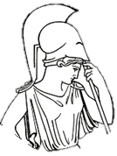
UNIVERSIDAD NACIONAL AUTÓNOMA DE MÉXICO
FACULTAD DE FILOSOFÍA Y LETRAS
COLEGIO DE BIBLIOTECOLOGÍA
Tutorial para citar utilizando el Estilo Chicago con base en el The Chicago Manual of
Style, sixteenth edition.
Por Nallely Hernández Sánchez.
30 de noviembre de 2013

Slide 2
Contenido
Objetivos
Sistemas para citar
1. Sistema de notas
Estructura básica de una nota
Nota al pie o nota final de un libro
Nota al pie o nota final de un libro con autor más un traductor
Nota al pie o nota final de un capítulo en un libro editado
Nota al pie o nota final de un artículo de revista
Elaboración de la Bibliografía
2. Sistema de referencias autor-fecha entre paréntesis (citas en el texto)
Estructura básica de referencias autor-fecha
Cita en el texto de un libro
Cita en el texto de un libro con autor más un traductor
Cita en el texto de un capítulo en un libro editado
Cita en el texto de un artículo de revista
Elaboración de una lista de Referencias Bibliográficas
Bibliografía consultada para la elaboración del tutorial

Slide 3
Objetivos
Identificar cuáles son los dos sistemas que se pueden utilizar cuando citamos con base en el Estilo Chicago.
Señalar la estructura de cada uno de los sistemas.
Aprender a elaborar Bibliografías, y listas de Referencias Bibliográficas, dependiendo del sistema que se adopte.
Mostrar ejemplos de la aplicación de ambos sistemas en casos concretos como: un libro con autor, un libro con autor más un traductor, un capítulo en un libro editado, y un artículo de revista.
Contenido

Slide 4
Sistema de notas
Estas pueden ser de dos tipos:
Notas al pie footnotes,
Notas finales endnotes.
La única diferencia entre ambas notas es que las notas al pie se colocan en la hoja en la que se elaboro la cita, mientras que las notas finales aparecen al final de un documento.
Debido a su flexibilidad , este sistema es muy utilizado en publicaciones de Arte, Historia y Literatura.
En el caso de ser necesario, este sistema puede ir acompañado de una Bibliografía al final del documento.
Contenido

Slide 5
Estructura básica de una nota
Las notas al pie y las notas finales, generalmente contienen los elementos siguientes:
Autor
Título
Datos de la publicación
Una nota comienza con el nombre de pila del autor.
Los elementos se separan con una coma.
Los datos de la publicación se encierran entre paréntesis.
Los títulos de libros, revistas (obras más grandes) se colocan en cursiva; los títulos de capítulos, artículos de revistas (obras más pequeñas) se escriben sin usar letra cursiva, y entre comillas.
Los términos como edición, volumen, editor, editado por , traductor y traducido por se abrevian.
Contenido

Slide 6
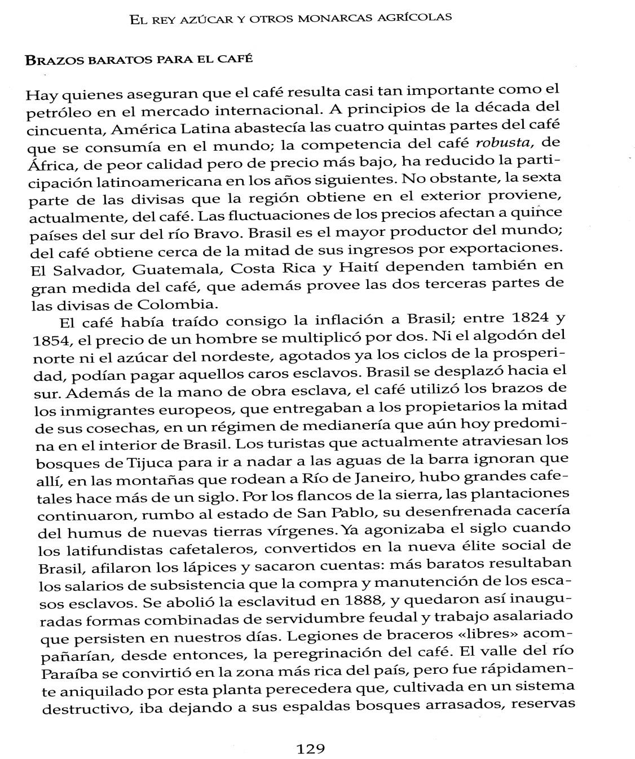
NOTA AL PIE O NOTA FINAL DE UN LIBRO
Si escribes un texto, y en el tomas la idea de otra persona, como se observa en el siguiente ejemplo:
El abastecimiento de café de América Latina al mundo, se ha visto afectado, pues: “A principios de la década del cincuenta, América Latina abastecía las cuatro quintas partes del café que se consumía en el mundo; la competencia del café robusta, de África, de peor calidad pero de precio más bajo, ha reducido la participación latinoamericana en los años siguientes.”¹
Tu nota al pie o nota final debe incluir los siguientes elementos:
Nombre del autor, Título, Número de edición. (Lugar de publicación: Editorial, fecha de publicación), página (s) de donde se tomo la información.
Ya aplicada la norma, la nota quedaría así:
Eduardo Galeano, Las venas abiertas de América Latina, 3ra ed. (México: Siglo XXI, 2004), 129.
Contenido

Slide 7
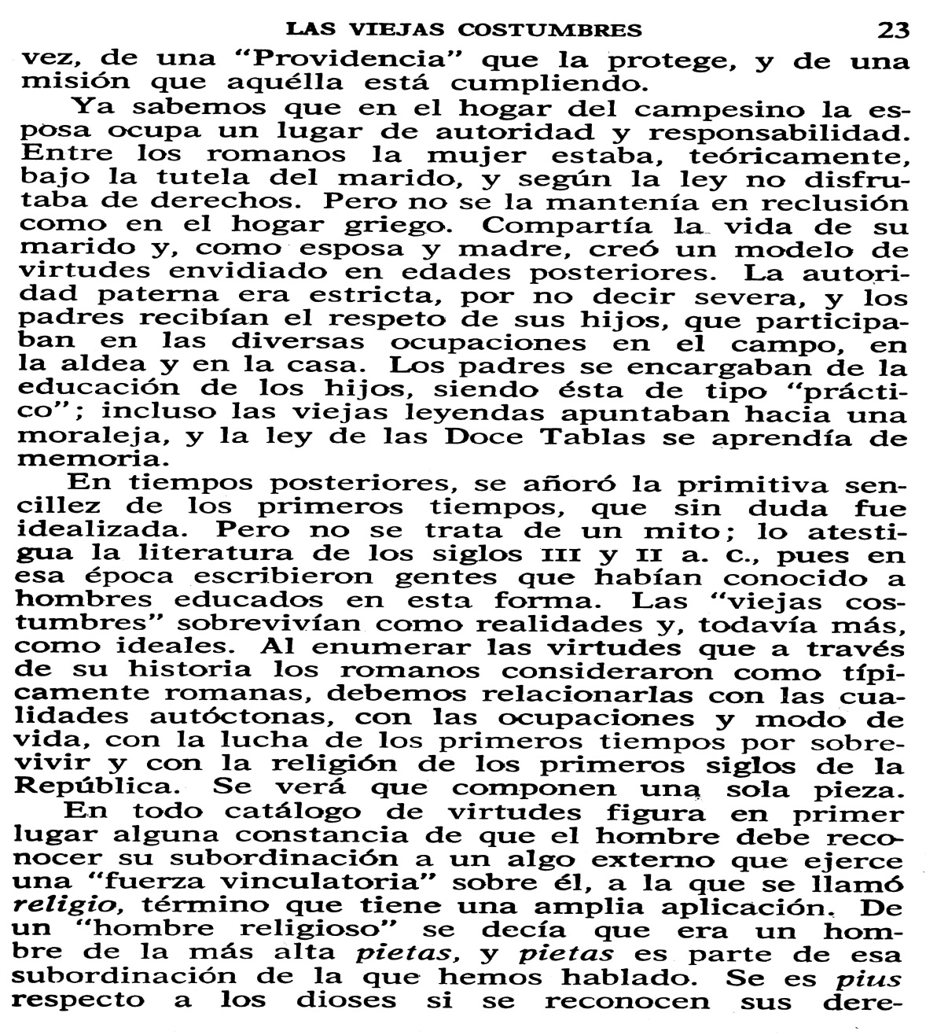
EJEMPLO DE UN LIBRO CON AUTOR MÁS UN TRADUCTOR
Si escribes un texto, y en el tomas la idea de otra persona, como se observa en el siguiente ejemplo:
El papel que jugaba la mujer, en la Roma antigua, ya ha sido descrito: “Entre los romanos la mujer estaba, teóricamente, bajo la tutela del marido, y según la ley no disfrutaba de derechos. Pero no se mantenía en reclusión como en el hogar griego. Compartía la vida de su marido y, como esposa y madre, creó un modelo de virtudes envidiado en edades posteriores.” ²
Tu nota al pie o nota final debe incluir los siguientes elementos:
Nombre del autor, Título, abreviatura trad. Nombre del traductor (Lugar de publicación: Editorial, fecha de publicación), página (s) de donde se tomo la información.
Ya aplicada la norma, la nota quedaría así:
2. R. H. Barrow, Los romanos, trad. Margarita Villegas (México: FCE, 1950), 23.
Contenido

Slide 8
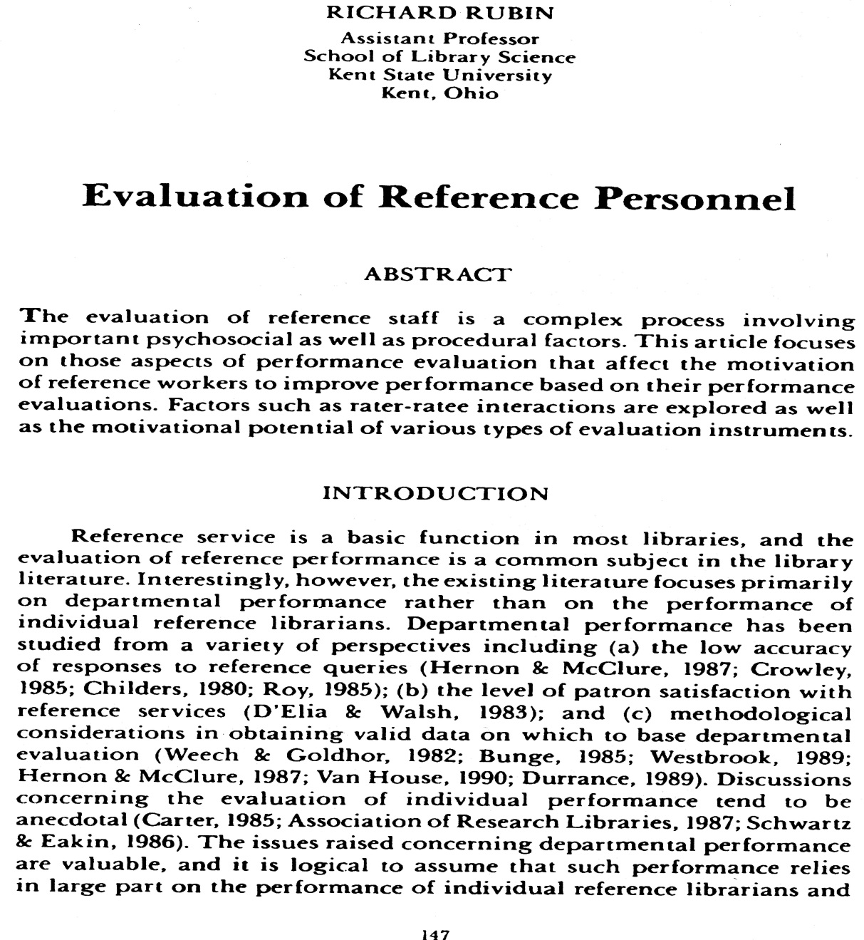
EJEMPLO DE UN CAPÍTULO EN UN LIBRO EDITADO
Si escribes un texto, y en el tomas la idea de otra persona, como se observa en el siguiente ejemplo:
Hablar de la evaluación del personal que atiende el área de consulta de las bibliotecas, no es una tarea sencilla, ya que: “La evaluación del personal de referencia es un proceso complejo que implica factores psicosociales , así como procedimientos importantes.”³
Tu nota al pie o nota final debe incluir los siguientes elementos:
Nombre del autor del capítulo, “Título del capítulo,” la palabra en Título del libro editado, la abreviatura ed. Nombre del editor (Lugar de publicación: Editorial, año de publicación), página (s) de donde se obtuvo la información.
Ya aplicada la norma, la nota quedaría así:
3. Richard Rubin, “Evaluation of reference personnel,” en Evaluation of public services and public services personnel, ed. Bryce Allen (Illinois: University of Illinois, 1991), 147.
Contenido

Slide 9
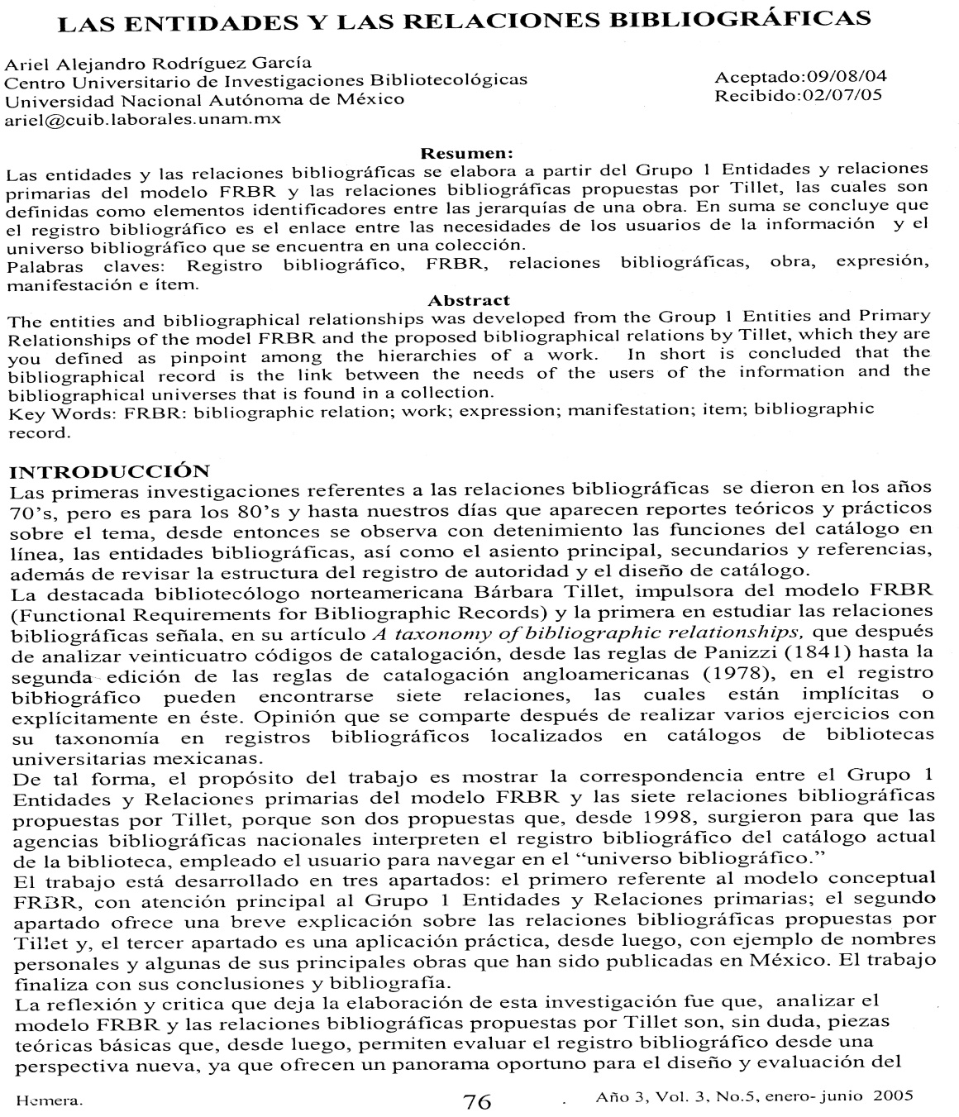
EJEMPLO DE UN ARTÍCULO DE REVISTA
Si escribes un texto, y en el tomas la idea de otra persona, como se observa en el siguiente ejemplo:
Al ser el reflejo de una colección, la elaboración de cada uno de los registros bibliográficos cobra gran importancia, pues: “…el registro bibliográfico es el enlace entre las necesidades de los usuarios de la información y el universo bibliográfico que se encuentra en una colección.”⁴
Tu nota al pie o nota final debe incluir los siguientes elementos:
Nombre del autor del artículo, “Título del artículo,” Nombre de la revista volumen de la revista, número de la revista [si es el caso] (temporada o mes año de la publicación [si es el caso]): página (s) de donde se obtuvo la información.
Ya aplicada la norma, la nota quedaría así:
4. Ariel Rodríguez, “Las entidades y las relaciones bibliográficas,” Hemera 3 (enero-junio 2005): 76.
En este caso al estar la revista paginada consecutivamente a través de un volumen, y al aparecer el mes o temporada junto con el año, se omite el número de la revista en la nota, en la bibliografía o en la lista de referencias bibliográficas..
Contenido

Slide 10
BIBLIOGRAFÍA
Barrow, R. H.. Los romanos. Traducido por Margarita Villegas. México: FCE, 1950.
Galeano, Eduardo. Las venas abiertas de América Latina. 3ra ed. México: Siglo XXI, 2004.
_____. Ser como ellos y otros artículos. México: Siglo XXI, 2006.
_____. Vagamundo y otros relatos. México: Siglo XXI, 2012.
Rodríguez, Ariel. “Las entidades y las relaciones bibliográficas.” Hemera 3 (enero-junio 2005): 76-85.
Rubin, Richard. “Evaluation of reference personnel.” En Evaluation of Public Services and Public Services Personnel, editado por Bryce Allen, 147-65.
Illinois: University of Illinois, 1991.
Contenido
Se elabora una Bibliografía cuando utilizamos el sistema de notas.
Las entradas bibliográficas siguen un orden alfabético.
Se utiliza sangría francesa para cada entrada bibliográfica.
Cuando incluimos varias obras de un mismo autor, a partir de la segunda, el apellido del autor es reemplazado por cinco guiones bajos, formando una línea continua.
Los elementos son separados por puntos.
El año de publicación aparece al final de la entrada bibliográfica, salvo algunas excepciones.
Los datos de publicación no se encierran entre paréntesis.
Sistema de notas

Slide 11
Sistema de referencias autor-fecha entre paréntesis (citas en el texto)
Este sistema es muy utilizado en publicaciones de Ciencias y Ciencias Sociales, aunque puede ser adaptado para cualquier obra, algunas veces añadiendo notas al pie o notas finales.
El sistema debe ir acompañado de una Lista de Referencias al final del documento.
Contenido

Slide 12
Estructura básica de referencias autor-fecha
Las referencias autor-fecha, generalmente contienen los siguientes elementos:
Apellido del autor.
Año de publicación.
Número (s) de página, en caso de ser necesario.
Elementos que son colocados entre paréntesis , tal como se observa a continuación:
(Apellido del autor año de publicación, página (s))
En el caso de que citemos una reimpresión o edición moderna, al utilizar este sistema, se debe incluir la fecha original de la publicación entre corchetes, tal como se muestra a continuación:
(Apellido del autor [fecha original] año de publicación, página (s))
Contenido

Slide 13
EJEMPLO DE UN LIBRO
Si escribes un texto, y en el tomas la idea de otra persona, como se observa en el siguiente ejemplo:
El abastecimiento de café de América Latina al mundo, se ha visto afectado, pues: “A principios de la década del cincuenta, América Latina abastecía las cuatro quintas partes del café que se consumía en el mundo; la competencia del café robusta, de África, de peor calidad pero de precio más bajo, ha reducido la participación latinoamericana en los años siguientes.” (Galeano [1971] 2004, 129)
Tu cita en el texto debe incluir los siguientes elementos:
(Apellido del autor año de publicación, página (s))
o bien si se trata de una reimpresión o edición moderna de la obra, se incluye la fecha original de la publicación:
(Apellido del autor [fecha original] año de publicación, página (s))
Mismos que se colocan al terminar la cita, tal como se muestra en el segundo párrafo.
Contenido

Slide 14
EJEMPLO DE UN LIBRO CON AUTOR MÁS UN TRADUCTOR
Si escribes un texto, y en el tomas la idea de otra persona, como se observa en el siguiente ejemplo:
El papel que jugaba la mujer, en la Roma antigua, ya ha sido descrito: “Entre los romanos la mujer estaba, teóricamente, bajo la tutela del marido, y según la ley no disfrutaba de derechos. Pero no se mantenía en reclusión como en el hogar griego. Compartía la vida de su marido y, como esposa y madre, creó un modelo de virtudes envidiado en edades posteriores.” (Barrow 1950, 23)
Tu cita en el texto debe incluir los siguientes elementos:
(Apellido del autor año de publicación, página (s))
o bien si se trata de una reimpresión o edición moderna de la obra, se incluye la fecha original de la publicación:
(Apellido del autor [fecha original] año de publicación, página (s))
Mismos que se colocan al terminar la cita, tal como se muestra en el segundo párrafo.
Contenido

Slide 15
EJEMPLO DE UN CAPÍTULO EN UN LIBRO EDITADO
Si escribes un texto, y en el tomas la idea de otra persona, como se observa en el siguiente ejemplo:
Hablar de la evaluación del personal que atiende el área de consulta de las bibliotecas, no es una tarea sencilla, ya que: “La evaluación del personal de referencia es un proceso complejo que implica factores psicosociales , así como procedimientos importantes.” (Rubin 1991, 147)
Tu cita en el texto debe incluir los siguientes elementos:
(Apellido del autor año de publicación, página (s))
o bien si se trata de una reimpresión o edición moderna de la obra, se incluye la fecha original de la publicación:
(Apellido del autor [fecha original] año de publicación, página (s))
Mismos que se colocan al terminar la cita, tal como se muestra en el segundo párrafo.
Contenido

Slide 16
EJEMPLO DE UN ARTÍCULO DE REVISTA
Si escribes un texto, y en el tomas la idea de otra persona, como se observa en el siguiente ejemplo:
Al ser el reflejo de una colección, la elaboración de cada uno de los registros bibliográficos cobra gran importancia, pues: “…el registro bibliográfico es el enlace entre las necesidades de los usuarios de la información y el universo bibliográfico que se encuentra en una colección.” (Rodríguez 2005, 76)
Tu cita en el texto debe incluir los siguientes elementos:
(Apellido del autor año de publicación, página (s))
o bien si se trata de una reimpresión o edición moderna de la obra, se incluye la fecha original de la publicación:
(Apellido del autor [fecha original] año de publicación, página (s))
Mismos que se colocan al terminar la cita, tal como se muestra en el segundo párrafo.
Contenido

Slide 17
Se elabora una lista de Referencias bibliográficas cuando utilizamos el sistema de referencias autor-fecha.
Las entradas bibliográficas siguen un orden alfabético.
Se utiliza sangría francesa para cada entrada bibliográfica.
Cuando incluimos varias obras de un mismo autor, a partir de la segunda, el apellido del autor es reemplazado por cinco guiones bajos, formando una línea continua.
Los elementos son separados por puntos.
El año de publicación aparece después del nombre del autor.
Los datos de publicación no se encierran entre paréntesis.
Sistema de referencias autor-fecha
REFERENCIAS DEL SISTEMA REFERENCIAS AUTOR-FECHA
Barrow, R. H.. 1950. Los romanos. Traducido por Margarita Villegas . México: FCE.
Galeano, Eduardo. 2004. Las venas abiertas de América Latina. 3ra ed. México: Siglo XXI.
______. 2006. Ser como ellos y otros artículos. México: Siglo XXI.
______. 2012. Vagamundo y otros relatos. México: Siglo XXI.
Rodríguez, Ariel. 2005. “Las entidades y las relaciones bibliográficas.” Hemera 3 (enero-junio): 76-85.
Rubin, Richard. 1991. “Evaluation of reference personnel.” En Evaluation of Public Services and Public Services Personnel, editado por Bryce Allen, 147- 65. Illinois: University of Illinois.
Contenido

Slide 18
Bibliografía consultada para la elaboración del tutorial
University of Chicago Press. “Documentation I: Notes and bibliography.” En The Chicago manual of style. 16 ed., 653-784. Chicago: University of Chicago Press, 2010.
University of Chicago Press. “Documentation II: Author-Date References.” En The Chicago manual of style. 16 ed., 785-810. Chicago: University of Chicago Press, 2010.
Contenido

